Slide 1
INTRODUÇÃO – ACCESS
PMI

Slide 2
O que e ?
O Microsoft Access, é um Sistema de Bases de dados da Microsoft, Ele permite o desenvolvimento de repositórios de bases dados, extração de consultas e relatórios assim com a criação de interfaces em formato de formulários.
Utiliza o conceito de banco de dados relacionais baseado em unidades de armazenamento chamadas de tabelas e o relacionamento entre elas para extração de informação.
Ao contrario de SGBDs (Sql Server, Oracle, Mysql) o seu uso e restrito a PMI.

Slide 3
Quais são as vantagens?
Os custos de implementação e manutenção de um aplicativo em Access em relação a outros sistemas são consideravelmente menores. Além do tempo de implementação que pode ser bem menor, dependendo da complexidade do banco de dados.
Possui ótima integração com outros produtos da Microsoft, como por exemplo o Word e o Excel – para onde pode-se exportar dados e manipulá-los em planilhas. Além disso, é possível publicar esses dados na internet, caso queira ou seja necessário.
O Access pode ser utilizado tanto por pequenas e médias empresas - para controlar seus processos – em departamento de grandes organizações ou até mesmo como hobby por programadores que desejam desenvolver e melhorar suas técnicas de programação.

Slide 4
Módulos do Access
Tabelas:
  Uma tabela de banco de dados tem uma aparência semelhante à de uma planilha, já que os dados são armazenados em linhas e colunas. Como resultado, normalmente é bem fácil importar uma planilha para uma tabela de banco de dados. A principal diferença entre armazenar seus dados em uma planilha e armazená-los em um banco de dados é a forma como os dados são organizados.
  Para obter o máximo de flexibilidade de um banco de dados, os dados precisam estar organizados em tabelas para que não ocorram redundâncias. Por exemplo, se você estiver armazenando informações sobre funcionários, cada funcionário só precisará ser inserido uma vez em uma tabela configurada somente para armazenar dados de funcionários. Os dados sobre produtos serão armazenados em sua própria tabela, e os dados sobre filiais serão armazenados em outra tabela. Esse processo é chamado de normalização.

Slide 5
Módulos do Access
  Cada linha de uma tabela é conhecida como registro. Os registros são o local onde as informações individuais são armazenadas. Cada registro consiste em um ou mais campos. Os campos correspondem às colunas da tabela. Por exemplo, você poderia ter uma tabela chamada "Funcionários", onde cada registro (linha) contém informações sobre um funcionário diferente, e cada campo (coluna) contém um tipo de informação diferente, como nome, sobrenome, endereço e assim por diante. Os campos devem ser designados como um determinado tipo de dados, seja ele texto, data ou hora, número ou outro tipo.
  Outra maneira de descrever registros e campos é visualizar um antigo catálogo de cartões de biblioteca. Cada cartão do arquivo corresponde a um registro do banco de dados. Cada informação em um cartão individual (autor, título e assim por diante) corresponde a um campo do banco de dados.

Slide 6
Módulos do Access
Formulários
  Os formulários permitem que você crie uma interface do usuário na qual é possível inserir e editar seus dados. Com frequência, os formulários contêm botões de comando e outros controles que executam diversas tarefas. Você pode criar um banco de dados sem usar formulários, simplesmente editando seus dados nas folhas de dados de tabela. Entretanto, a maioria dos usuários de banco de dados prefere usar formulários para exibir, inserir e editar dados nas tabelas.
  Você pode programar botões de comando para determinar quais dados aparecerão no formulário, para abrir outros formulários ou relatórios ou para executar uma variedade de outras tarefas. Por exemplo, talvez você tenha um formulário chamado "Formulário de Cliente" no qual você trabalha com dados do cliente. O formulário de cliente poderia ter um botão para abrir um formulário de pedido a partir do qual é possível inserir um novo pedido para o cliente.

Slide 7
Módulos do Access
  Os formulários também permitem controlar como outros usuários interagem com os dados no banco de dados. Por exemplo, você pode criar um formulário que mostre apenas determinados campos e permita que somente determinadas operações sejam executadas. Isso ajuda a proteger os dados e a garantir que eles sejam inseridos adequadamente.

Slide 8
Módulos do Access
Relatórios
  Os relatórios são o que você usa para formatar, resumir e apresentar dados. Um relatório normalmente responde a uma pergunta específica, como "Quanto recebemos de cada cliente este ano?" ou "Em que cidades estão localizados nossos clientes?". Cada relatório pode ser formatado para apresentar as informações da forma mais legível possível.
  Um relatório pode ser executado em qualquer ocasião e sempre refletirá os dados atuais do banco de dados. Geralmente, os relatórios são formatados para serem impressos, mas também podem ser exibidos na tela, exportados para outro programa ou enviados como um anexo de uma mensagem de email.

Slide 9
Módulos do Access
Consultas
  As consultas podem executar várias funções diferentes em um banco de dados. Sua função mais comum é recuperar dados específicos das tabelas. Os dados que você deseja ver geralmente estão espalhados por várias tabelas, e as consultas permitem que você os exiba em uma única folha de dados. Além disso, como normalmente você não deseja ver todos os registros de uma vez, as consultas permitem adicionar critérios para "filtrar" os dados de modo a exibir somente os registros desejados.
  Determinadas consultas são "atualizáveis", o que significa que você pode editar os dados nas tabelas subjacentes por meio da folha de dados da consulta. Se você estiver trabalhando em uma consulta atualizável, lembre-se de que suas alterações na verdade estão sendo feitas nas tabelas e não somente na folha de dados da consulta.

Slide 10
Módulos do Access
  Há dois tipos de consulta básicos: consultas seleção e consultas ação. Uma consulta seleção simplesmente recupera os dados e os disponibiliza para uso. Você pode exibir os resultados da consulta na tela, imprimi-los ou copiá-los para a área de transferência. Ou você pode usar a saída da consulta como a fonte do registro para um formulário ou relatório.
  Uma consulta ação, como o nome implica, executa uma tarefa com os dados. As consultas ação podem ser usadas para criar novas tabelas, adicionar dados a tabelas existentes, atualizar dados ou excluir dados.

Slide 11
Módulos do Access
Macros
  As macros no Access podem ser consideradas como uma linguagem de programação simplificada que você pode usar para adicionar funcionalidade ao seu banco de dados. Por exemplo, você pode associar uma macro a um botão de comando em um formulário de modo que ela seja executada sempre que alguém clicar no botão. As macros contêm ações que executam tarefas, como a abertura de um relatório, a execução de uma consulta ou o fechamento do banco de dados. A maioria das operações de banco de dados que você executa manualmente pode ser automatizada com o uso de macros, portanto, elas podem ser um ótimo recurso de economia de tempo.

Slide 12
Módulos do Access
Módulos
  Os módulos, como as macros, são objetos que você pode usar para adicionar funcionalidade ao banco de dados. Enquanto você cria macros no Access escolhendo uma opção em uma lista de ações de macro, os módulos são criados na linguagem de programação VBA (Visual Basic for Applications). Um módulo é uma coleção de declarações, instruções e procedimentos armazenados juntos como uma unidade. Um módulo pode ser um módulo de classe ou um módulo padrão. Os módulos de classe são anexados a formulários ou relatórios e normalmente contêm procedimentos específicos do formulário ou do relatório aos quais estão anexados. Os módulos padrão contêm procedimentos gerais que não estão associados a qualquer outro objeto. Esses módulos estão listados em Módulos no Painel de Navegação, enquanto que os módulos de classe não estão.

Slide 13
Introdução a tabelas
Tabelas são objetos essenciais em um banco de dados, pois é nelas que ficam todas as informações ou dados. Por exemplo, um banco de dados de uma empresa pode ter uma tabela Contatos que armazena os nomes, endereços de email e números de telefone de seus fornecedores. Este artigo fornece uma visão geral das tabelas no Access. Antes de criar tabelas, pense em seus requisitos e determine todas as tabelas que podem ser necessárias.

Slide 14
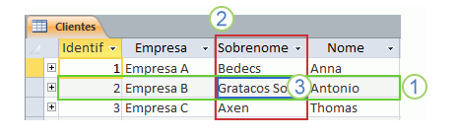
Introdução a tabelas
Normalmente, um banco de dados relacional como o do Access tem várias tabelas relacionadas. Em um banco de dados bem projetado, cada tabela armazena dados sobre um determinado assunto, como funcionários ou produtos. Uma tabela tem registros (linhas) e campos (colunas). Os campos têm diferentes tipos de dados, como texto, números, datas e hiperlinks.
Um registro: contém dados específicos, como informações sobre um determinado funcionário ou produto.
Um campo: contém dados sobre um aspecto do assunto da tabela, como nome ou endereço de email.
Um valor de campo: cada registro possui um valor de campo. Por exemplo, Contoso, Ltd. ou alguem@exemplo.com.

Slide 15
Introdução a tabelas
Propriedades de tabela e de campo
  As características e comportamento das tabelas e campos são definidos e controlados pelas propriedades. As propriedades de uma tabela são definidas na folha de propriedades dessa tabela. Por exemplo, você pode definir a propriedade Modo de Exibição Padrão para especificar como a tabela é exibida por padrão. A propriedade de um campo define um aspecto de seu comportamento. Você também pode definir as propriedades do campo no modo Design, usando o painel Propriedades do Campo. Todo campo tem um tipo de dados que define o tipo de informação armazenado no campo. Por exemplo, várias linhas de texto ou moeda são tipos de dados.

Slide 16
Introdução a tabelas
Relações de tabelas
  Embora cada tabela de um banco de dados armazene dados sobre um assunto específico, as tabelas em um banco de dados relacional como o Access armazenam dados sobre assuntos relacionados. Por exemplo, um banco de dados pode conter:
    Uma tabela de clientes que lista os clientes da empresa e seus respectivos endereços.
    Uma tabela de produtos que lista os produtos que você comercializa, incluindo os preços e as imagens de cada item.
    Uma tabela de pedidos que controla os pedidos dos clientes.
  Para conectar dados armazenados em tabelas diferentes, você cria relações. Uma relação é uma conexão lógica entre duas tabelas que têm um campo comum.

Slide 17
Introdução a tabelas
Chaves
  Os campos que fazem parte de uma relação de tabelas são chamados de chaves. Normalmente, uma chave consiste em um campo, mas pode ter mais de um. Existem dois tipos de chave:
    Chave primária: uma tabela só pode ter uma chave primária. A chave primária consiste em um ou mais campos que identificam de forma exclusiva cada registro armazenado na tabela. O Access fornece automaticamente um número de identificação exclusivo, chamado de número de identificação, que serve como chave primária. Para obter mais informações, confira Adicionando ou alterando a chave primária de uma tabela.
    Chave estrangeira: uma tabela também pode ter uma ou mais chaves estrangeiras. Uma chave estrangeira contém valores que correspondem a valores na chave primária de outra tabela. Por exemplo, você pode ter uma tabela Pedidos na qual cada pedido tem um número de identificação do cliente que corresponde a um registro em uma tabela Clientes. O campo de identificação do cliente é uma chave estrangeira da tabela Pedidos.

Slide 18
Introdução a tabelas
Vantagens de usar relações
  Estas são as vantagens de manter os dados separados em tabelas relacionadas:
    Consistência Como cada item de dados é registrado apenas uma vez em uma tabela, há menos oportunidades de gerar ambiguidade ou inconsistência. Por exemplo, você armazena o nome de um cliente apenas uma vez em uma tabela sobre clientes, em vez de armazená-lo de forma repetida (e possivelmente, inconsistente) em uma tabela que contenha dados do pedido.
    Eficiência O registro de dados em um único lugar significa menos espaço em disco utilizado. Além disso, tabelas menores tendem a fornecer dados mais rapidamente do que as maiores. Por fim, se você não usar tabelas separadas para assuntos separados, introduzirá valores nulos (ausência de dados) e redundância em suas tabelas, o que pode desperdiçar espaço e prejudicar o desempenho.
    Compreensibilidade O design de um banco de dados ficará mais fácil de entender se os assuntos estiverem devidamente separados em tabelas.

Slide 19
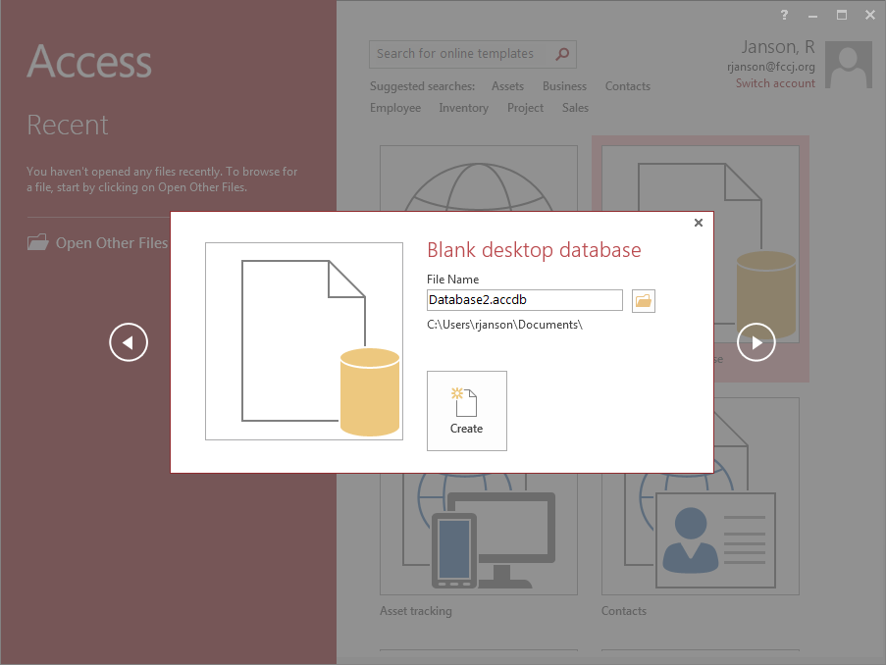
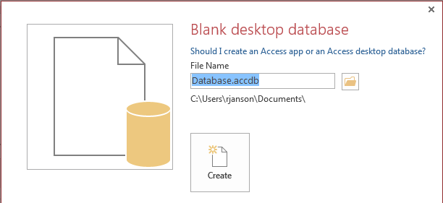
Clique em um novo banc de dados
Escolha o caminho

Slide 20
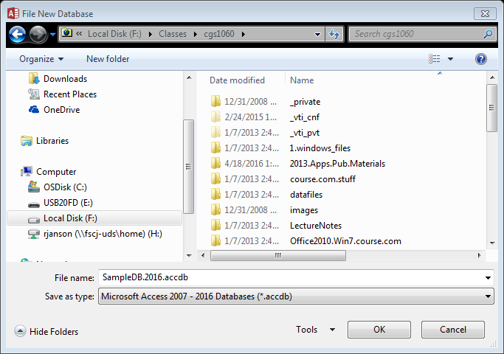
Defina o caminho
Clique em OK

Slide 21

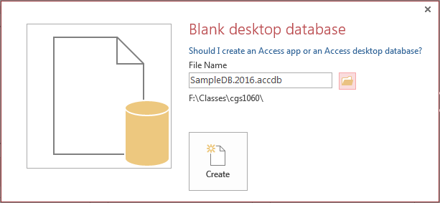
Clique em Create

Slide 22
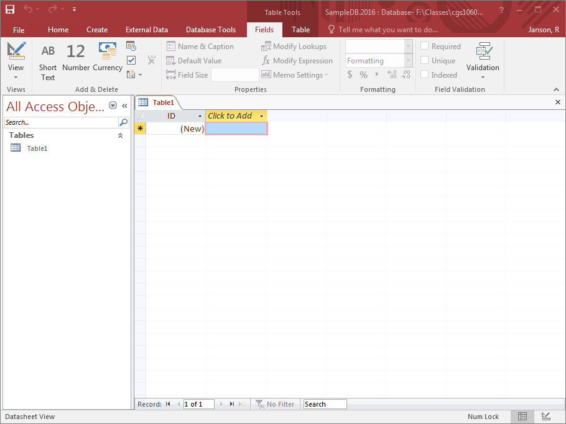
O principal objeto do access e a tabela
Barra de navegação
A visão padrão

Slide 23
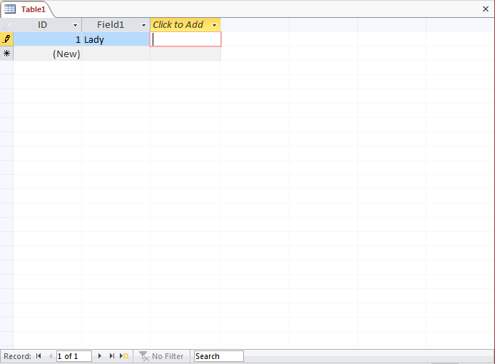
Para criar um campo enter e digite o nome

Slide 24
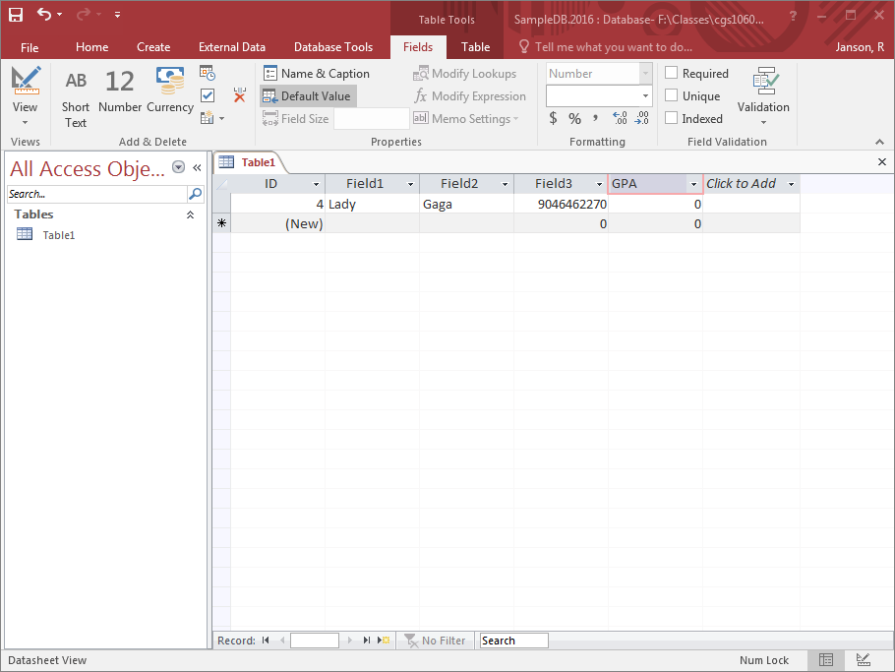
E possivel definer um tipo do campo

Slide 25
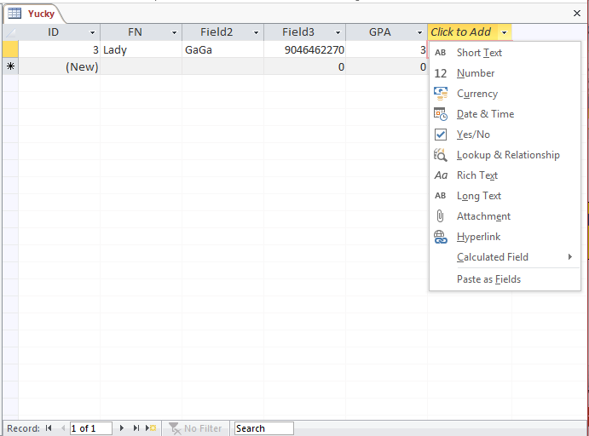
ou clicando com o botao direito e escolhendo o tipo

Slide 26
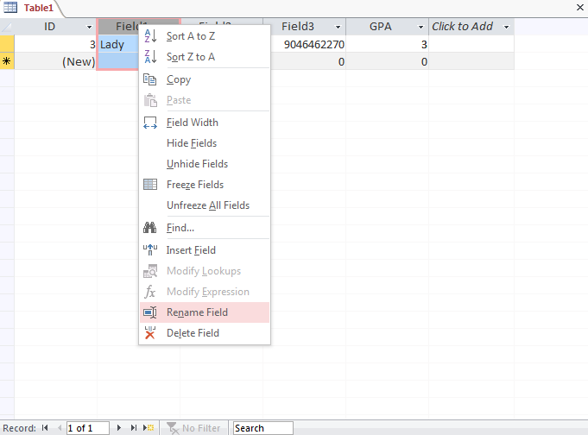
Na visualização de folha de dados podemos alterar os campos

Slide 27
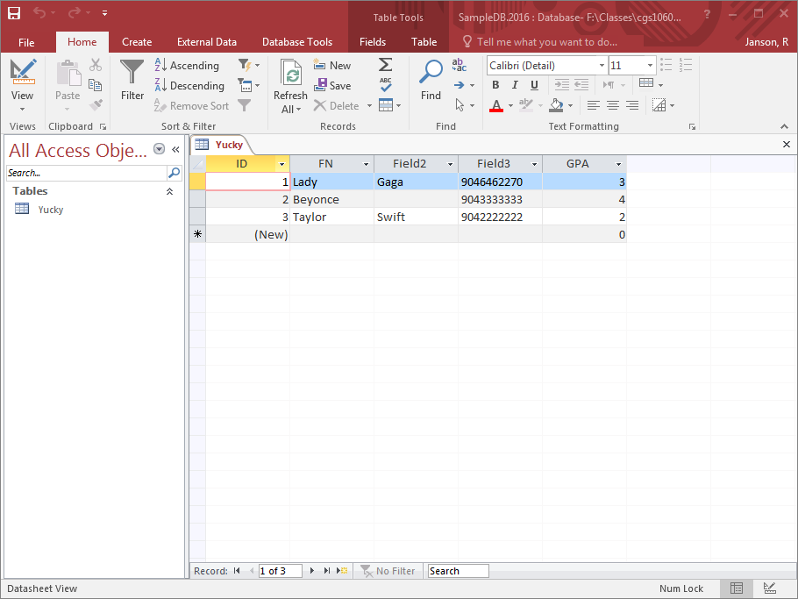
Adicionando registros
Quando mudamos a visualização e solicitado o nome da tabela para ser salvo

Slide 28
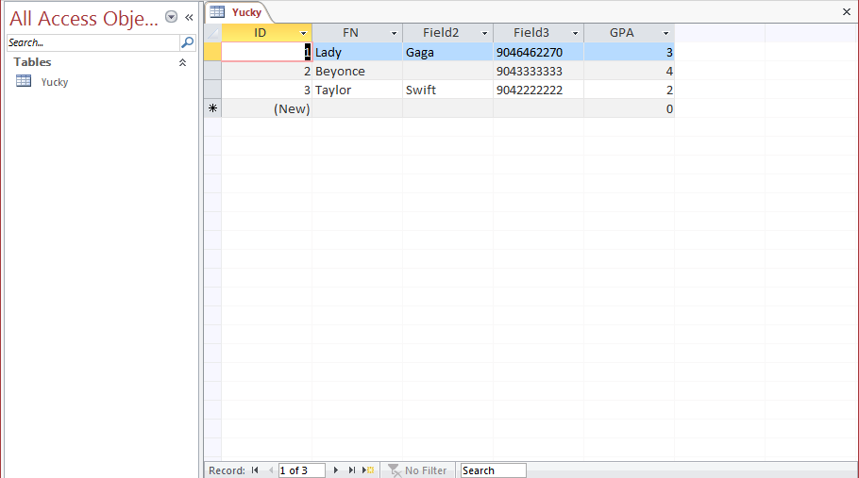
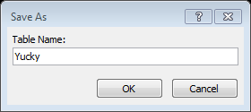
Definindo o nome da tabela, click OK

Slide 29
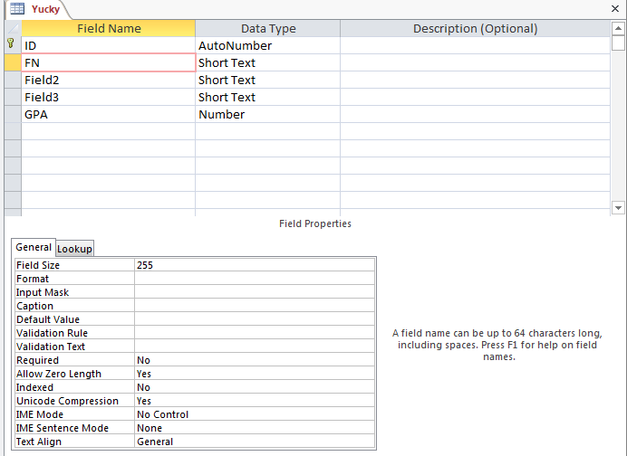
E possivel modificar a estrutura da tabela

Slide 30
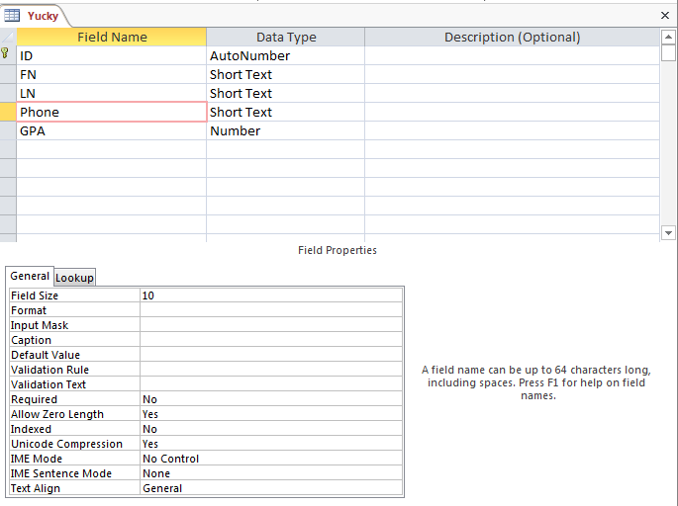
Modificando o tipo e os padrões

Slide 31
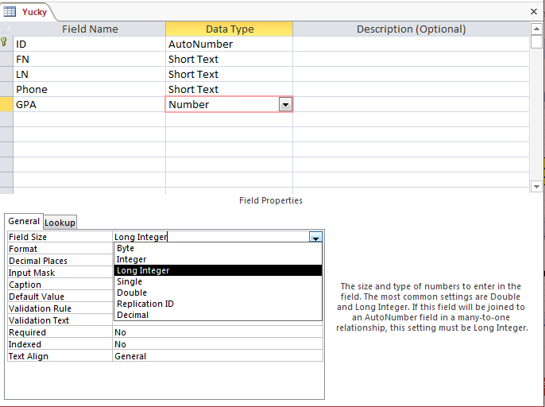
Existem diversas configurações

Slide 32
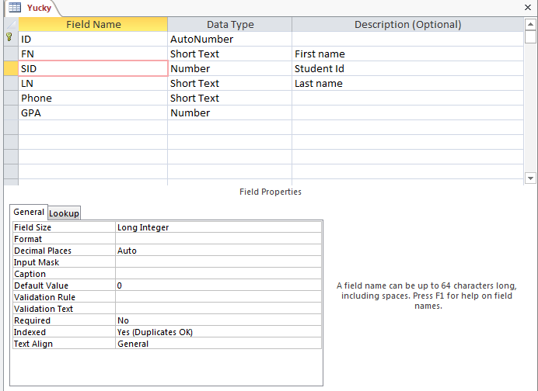
E possivel colocar um comentario do campo

Slide 33
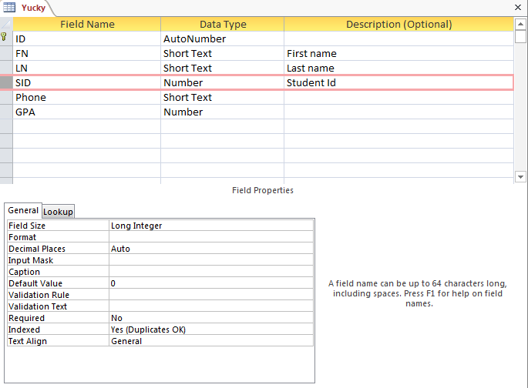

Slide 34
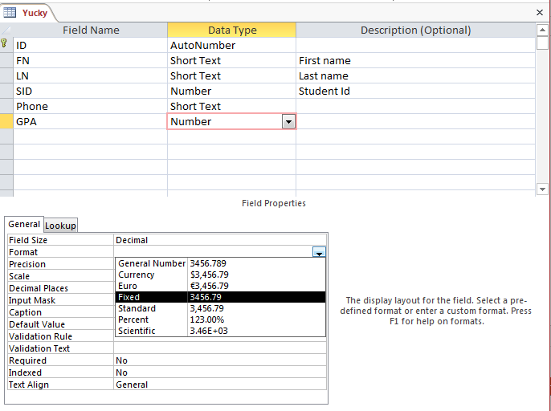
E possivel definer a mascara de entrada

Slide 35
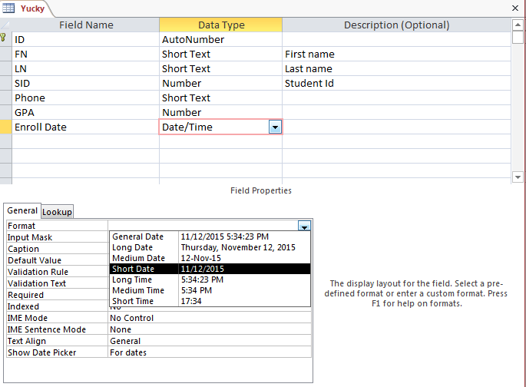
Ou e possivel editar a sua propria

Slide 36
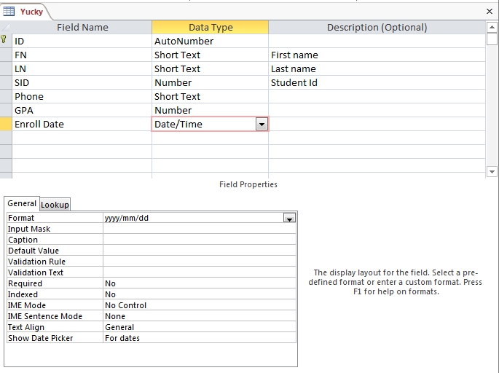

Slide 37
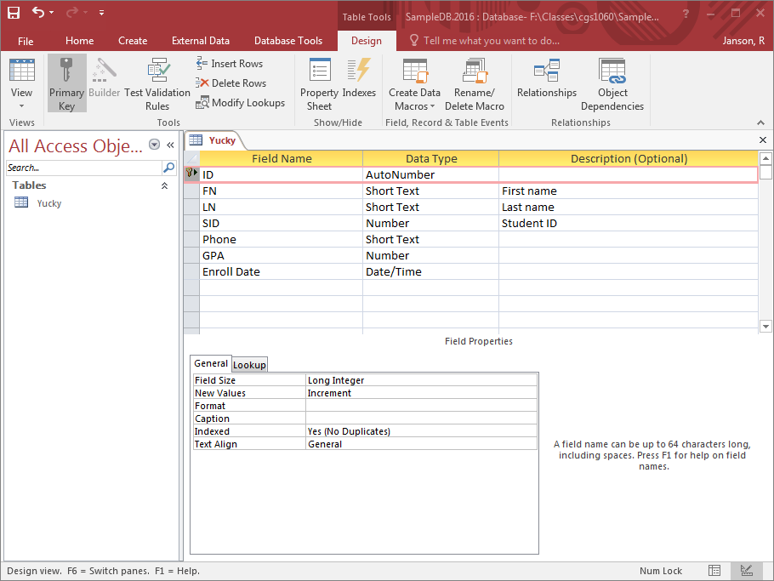
Para apagar um campo, selecione e clique em Delete Rows

Slide 38
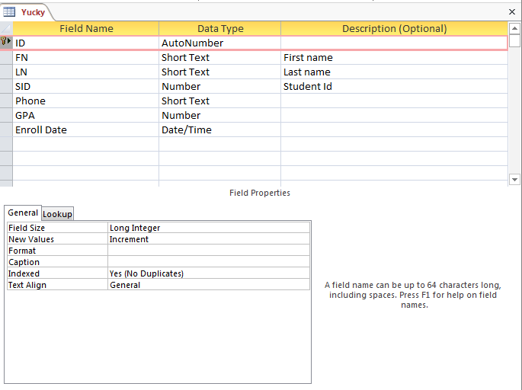
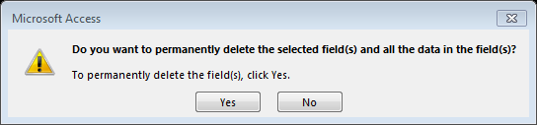
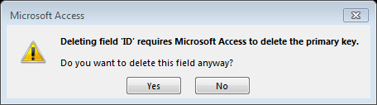
A exclusão do campo será confirmada

Slide 39
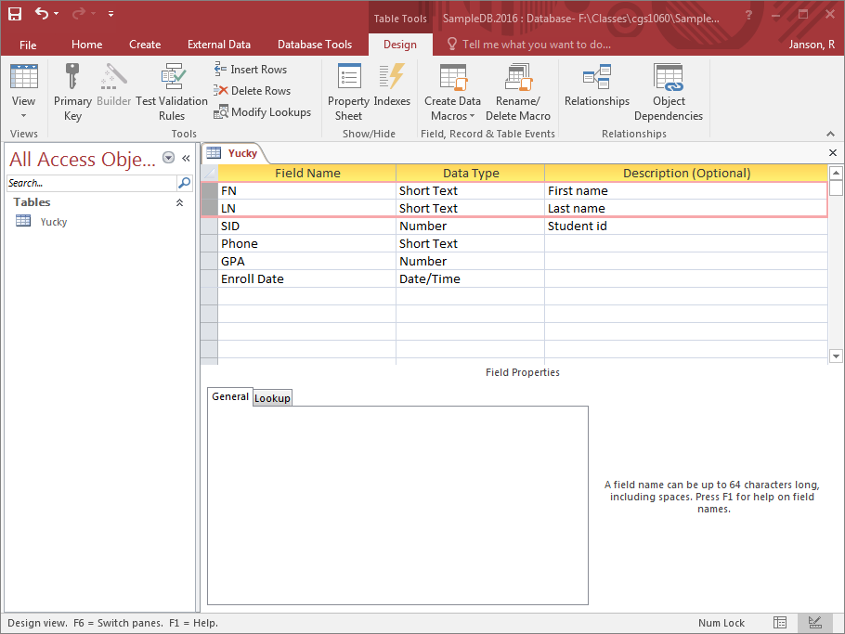
Para definer uma chave primaria, escolha um campo
Tenha certeza que será um campo com registros unicos

Slide 40
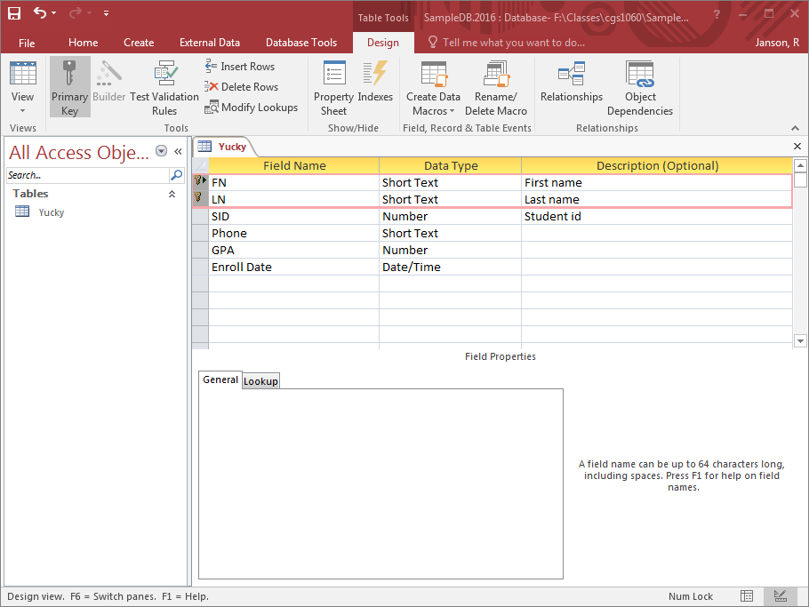
Clique no botão Primary key

Slide 41
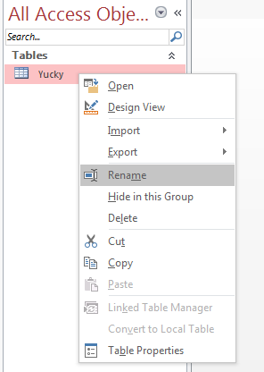
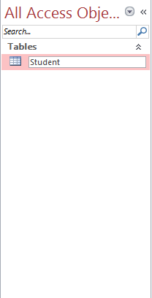
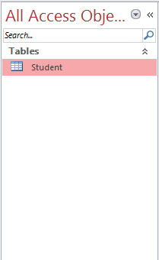
Com o botao direito e possivel renomear as tabelas, use sempre nomes em singular

Slide 42
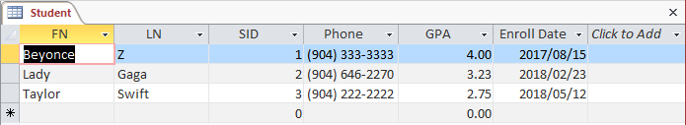
E possivel navegar entre os registros
Move to:
Last record
First record
Next record
Previous record
Specific record 9

Slide 43
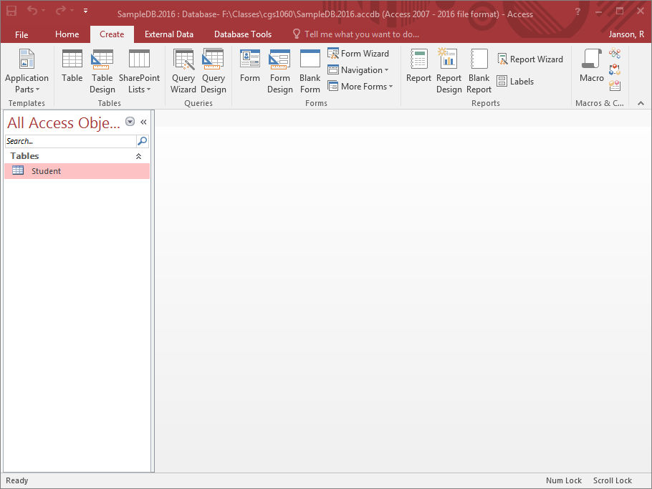
Podemos usar o Wizard para criar um formulario

Slide 44
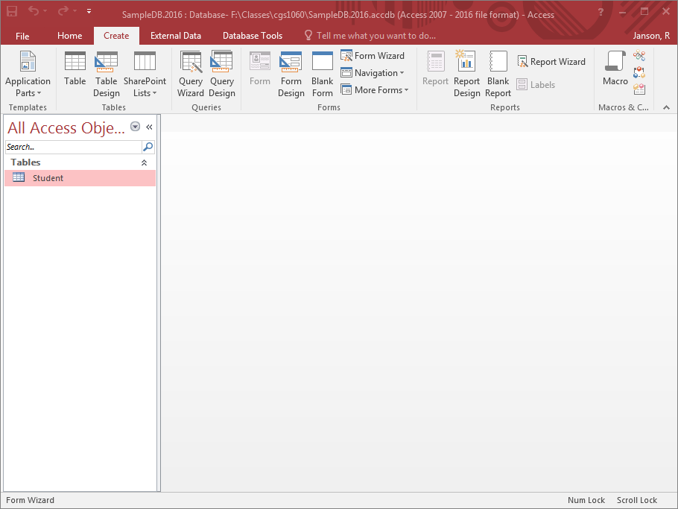
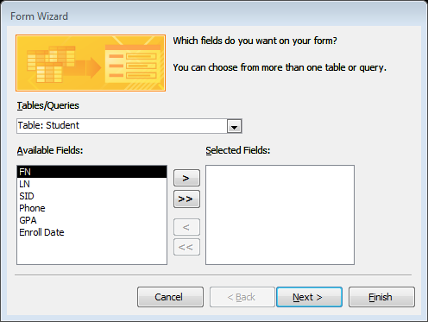
Selecione uma tabela
E seus campos

Slide 45
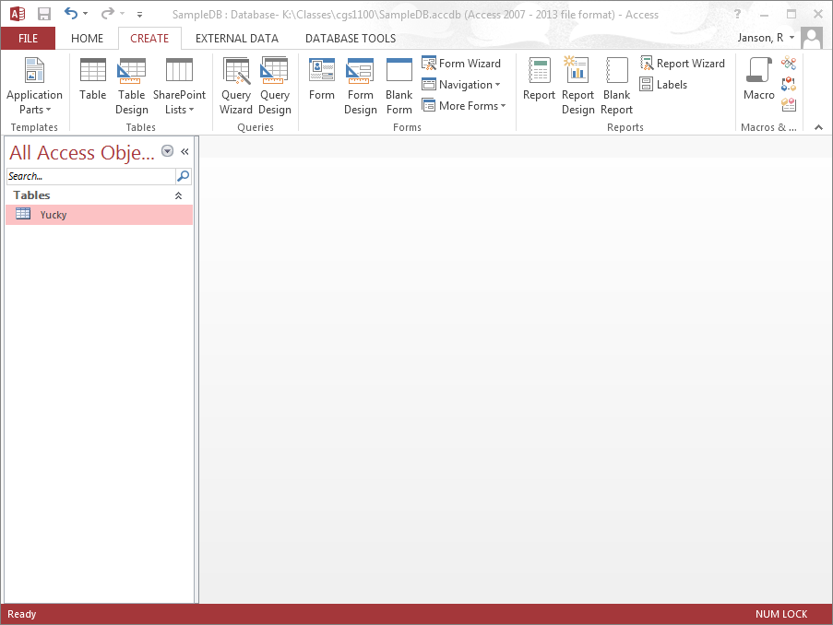
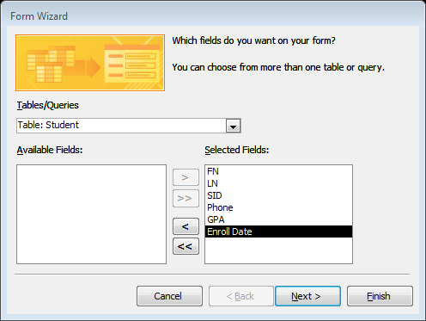
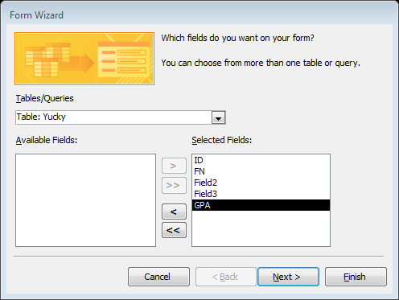
Clique em next

Slide 46
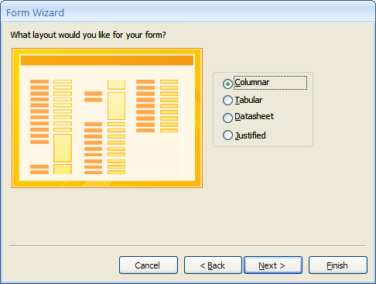
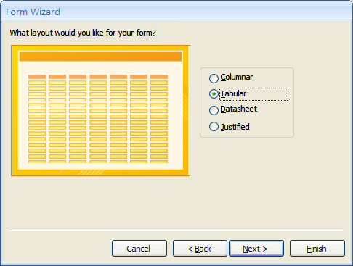
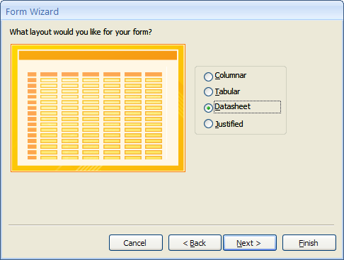
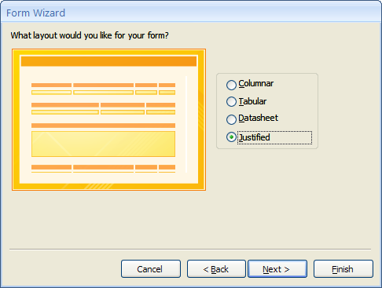
Escolha o format do formulario

Slide 47
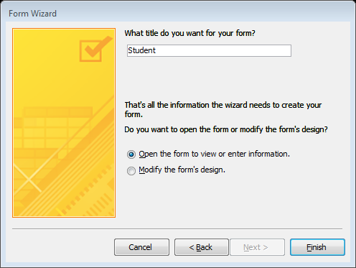
Defina um nome e clique em finish

Slide 48
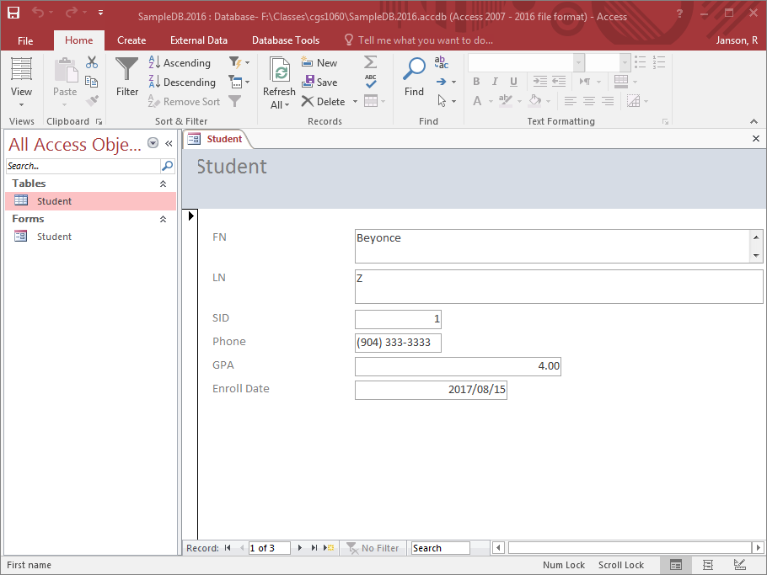
O fomulário sera exibido

Slide 49
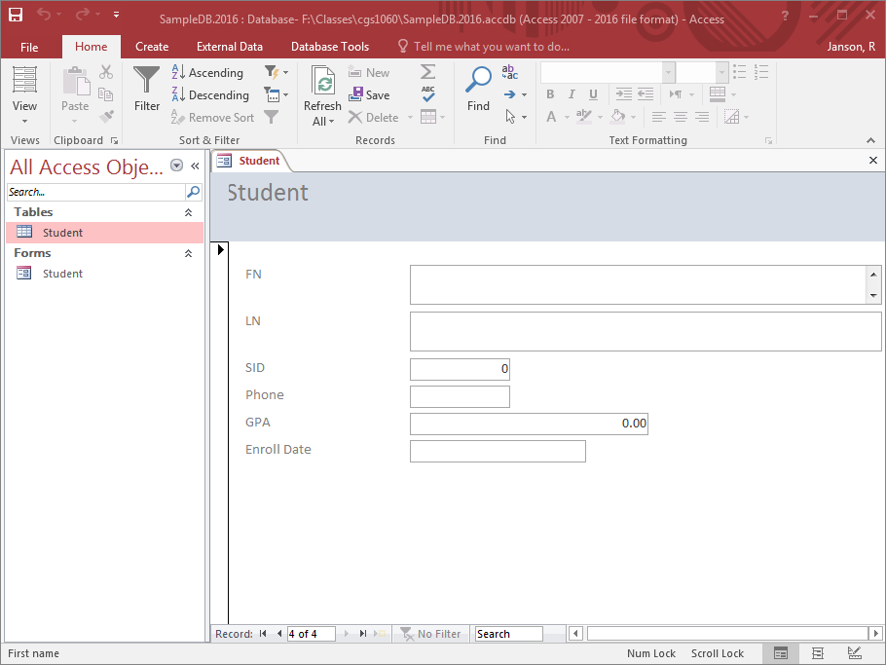
Para adicionar um novo registro va ate o ultimo

Slide 50
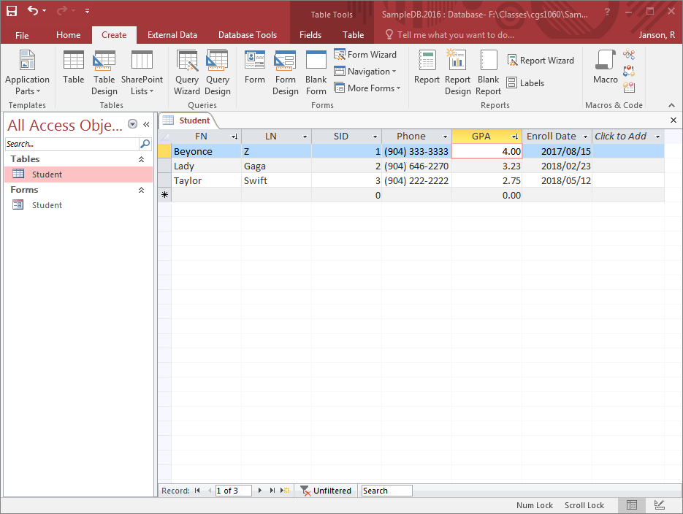
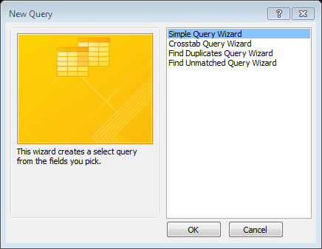
Para criar uma nova consulta, selecione uma tabela e clique em query wizard

Slide 51
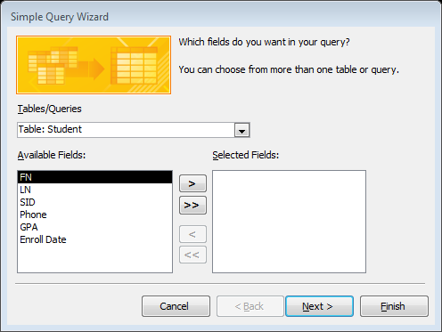
Selecione a tabela
Selecione os campos

Slide 52
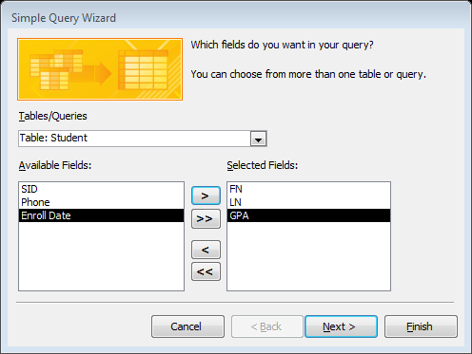
Clique em Next

Slide 53
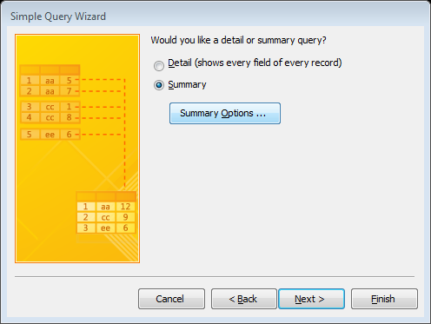
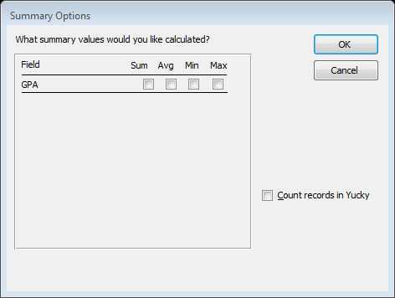
Escolha o format dos detalhes

Slide 54

Defina um nome e clique em finalizar

Slide 55

O resultados apresentados

Slide 56


E possivel editar as consultas e criar resultados mais complexos

Slide 57

Selecione as tabelas e seus relacionamentos
Escolha os campos e defina os seus filtros

Slide 58

Clique FN
Ou arraste

Slide 59

Selecione o campo relacionado

Slide 60

Para executar clique no botão ! RUN
Para modificar os campos visiveis altere na grade

Slide 61

Você tera o resultado do relacionamento das tabelas

Slide 62
Bibliografia
https://support.office.com/pt-br/article/no%C3%A7%C3%B5es-b%C3%A1sicas-do-banco-de-dados-a849ac16-07c7-4a31-9948-3c8c94a7c204

